Slide 1
Муниципальное казенное общеобразовательное учреждение
“Дубровская средняя школа №21”
Волонтерский отряд
“Твой выбор”

Slide 2
Наш девиз:
Возьми своё сердце, зажги его смело,
Отдай его людям, чтоб вечно горело!

Slide 3
Цели: формирование ценностей в молодежной культуре, направленных на неприятие социально опасных привычек, ориентацию на здоровый образ жизни и оказание социальной помощи.
Задачи:
Развитие высоких нравственных качеств путём пропаганды идей добровольного труда на благо общества.
Привлечение учащихся к решению социально значимых проектов.
Внедрение социальных проектов, социальных программ, мероприятий, акций и участие в них.
Взаимодействие и сотрудничество со всеми заинтересованными лицами и организациями в вопросах добровольчества, сохранения, укрепления и формирования здоровья школьников.
Подготовка лидеров для работы в среде сверстников.
Формирование социальных навыков.
Получение необходимого опыта и навыков для реализации собственных идей и проектов в сфере пропаганды здорового образа жизни.

Slide 4
История деятельности волонтерского отряда «Твой выбор»
Волонтерский отряд начал свою активную деятельность в 2018 году. Руководителем отряда является Эдильберг Светлана Геннадиевна.
В волонтерском отряде собрались самые активные и увлеченные обучающиеся.
Каждый год наш отряд принимает в свои ряды новых участников.

Slide 5
Направления деятельности волонтерского отряда «Твой выбор»
Патриотическое воспитание
Добро и милосердие
Экология
Здоровый образ жизни

Slide 6
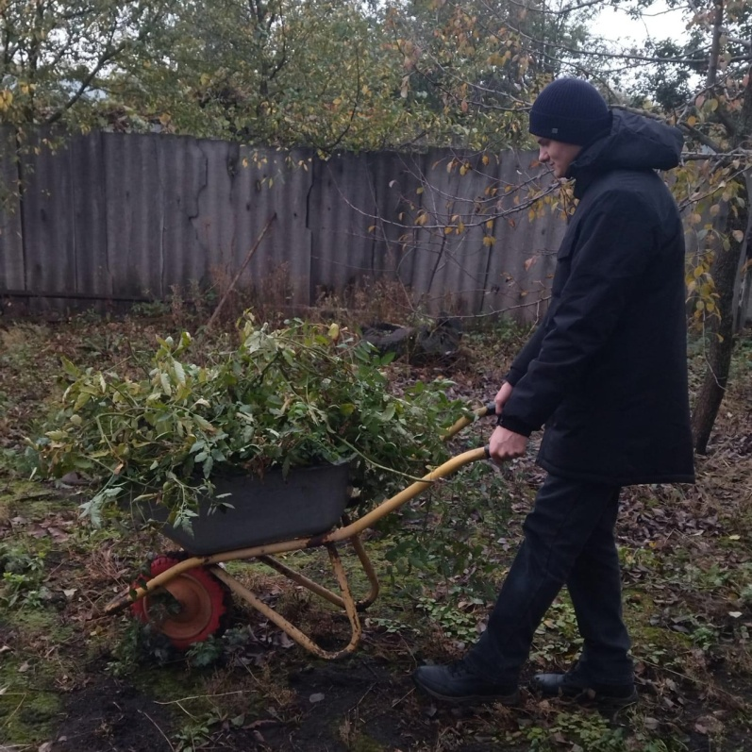
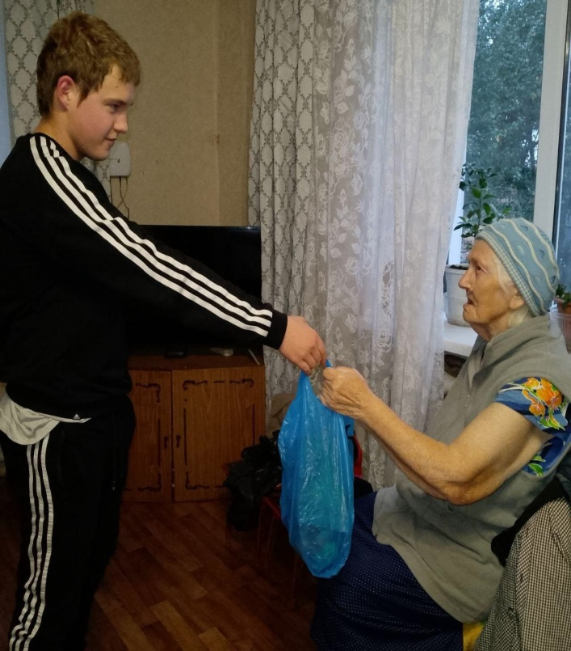
Патриотическое воспитание: шефство над ветеранами ВОВ, труженниками тыла, престарелыми и одинокими людьми.
Волонтеры помогают пожилым в уборке огородов, доставке еды, мелком ремонте.

Slide 7
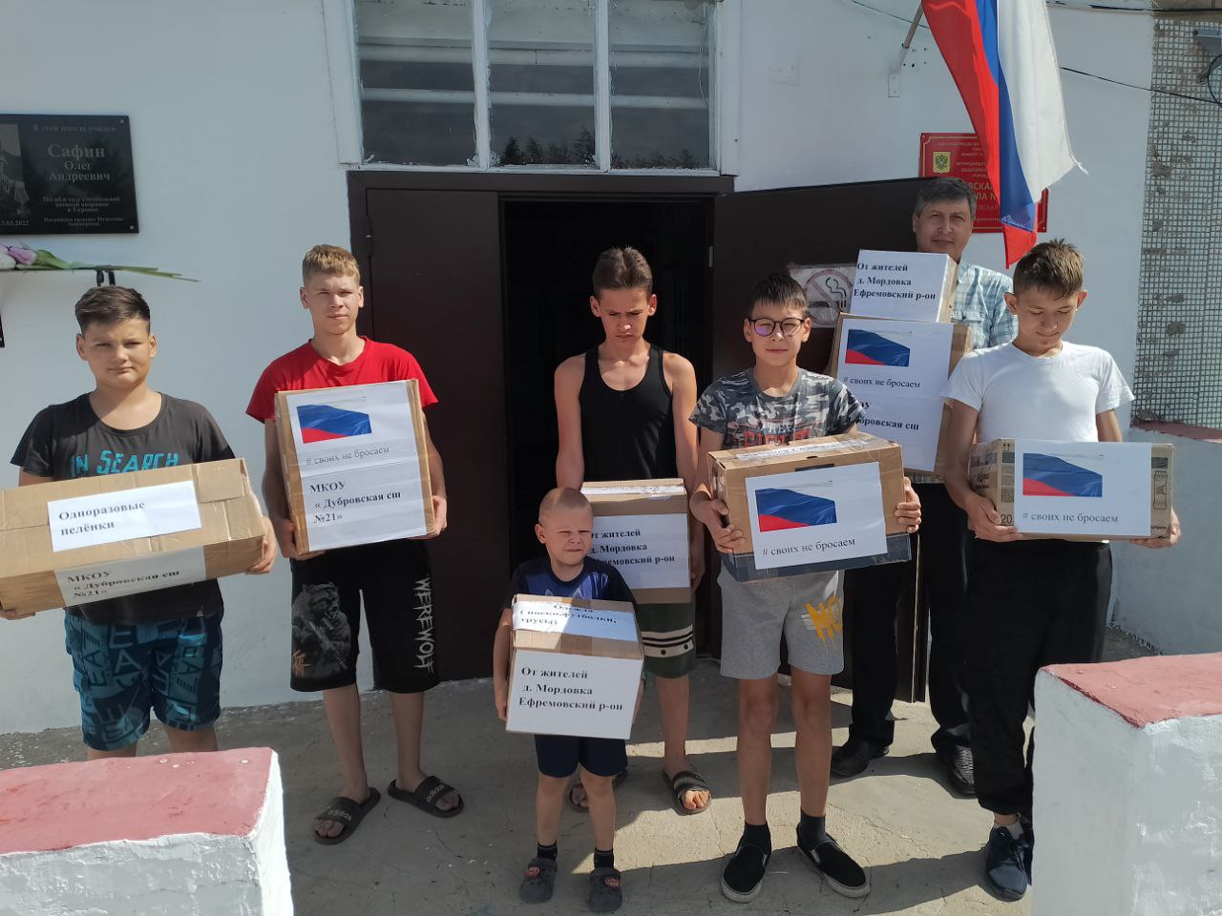
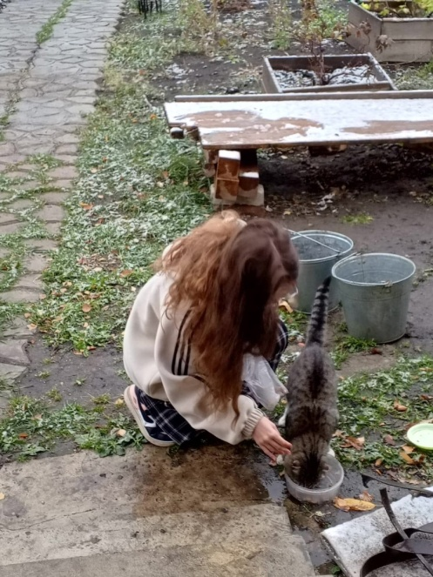
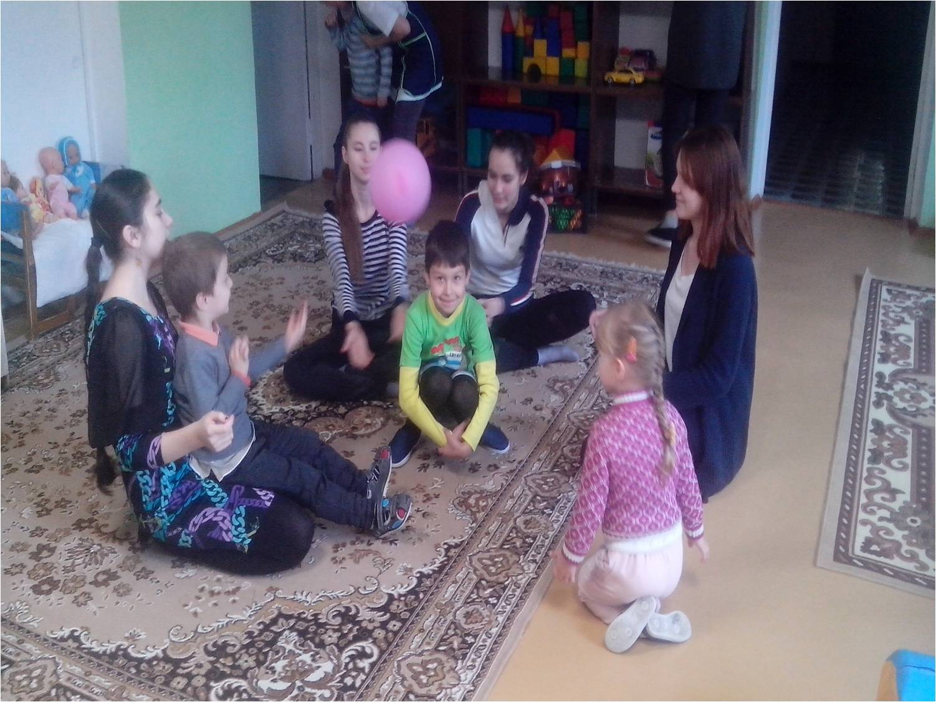
«Добро и милосердие»: проведение благотворительных акций для детей, участие в традиционных акциях «Неделя добра», «Своих не бросаем» и др.
Сбор и помощь в отправке гуманитарной помощи солдатам СВО
В рамках Недели Добра волонтеры организовывают мероприятия для малышей детского сада, кормят бездомных животных.

Slide 8
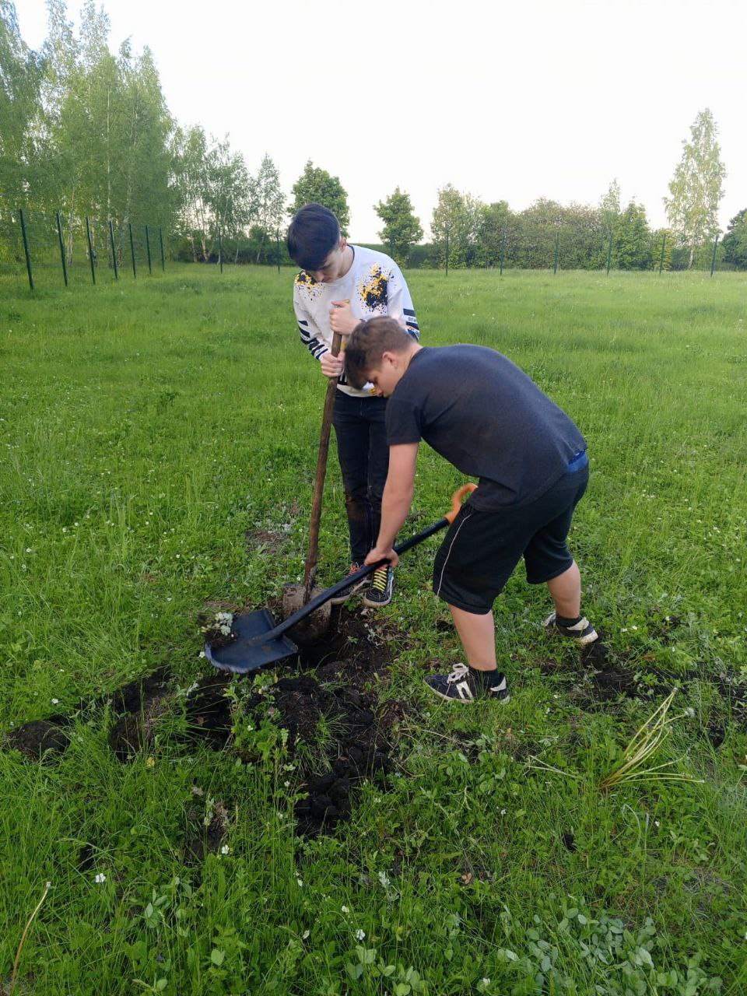
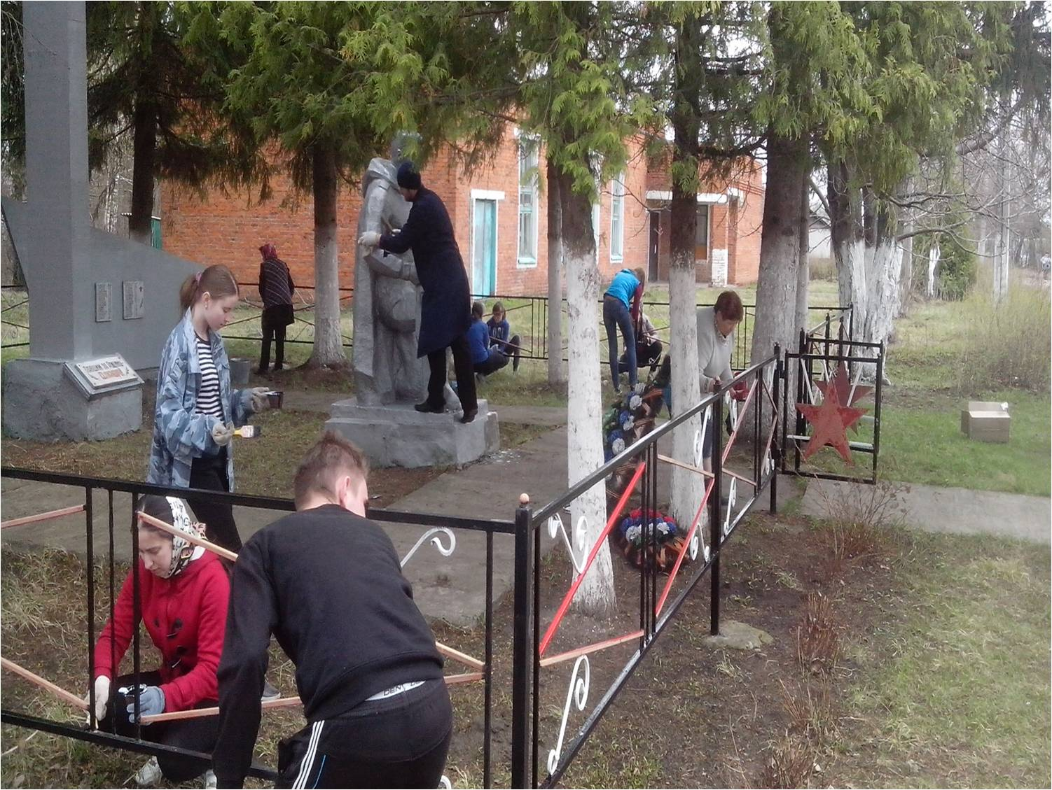
«Экология»: участие в экологических акциях «Чистый двор», «Обелиск», «Сад выпускников»
Волонтеры участвуют в озеленении территории, ухаживают за Обелиском воинам ВОВ в деревне Мордовка.

Slide 9
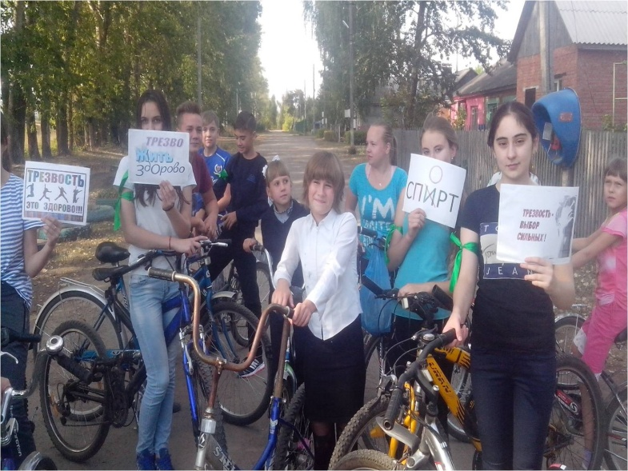
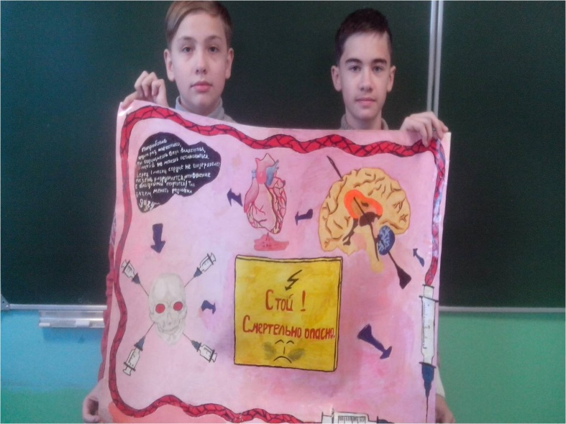
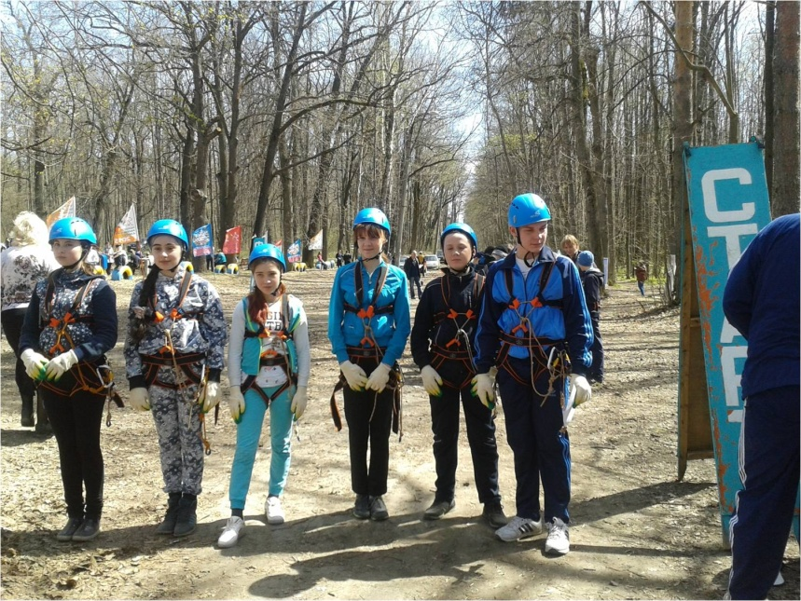
«Здоровый образ жизни»: проведение дней здоровья, спортивных соревнований
Отряд «Твой выбор» помогают в организации активно участвуют в мероприятиях, направленных на ЗОЖ.

